Slide 1
Mga Alituntunin ng Pamilya

Slide 2
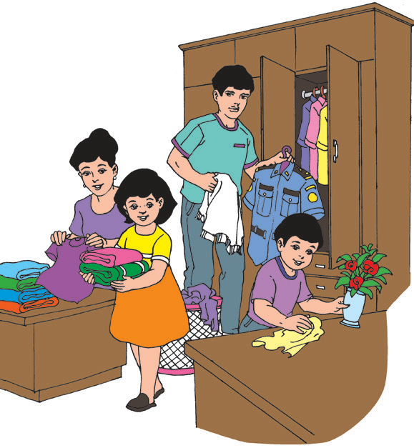
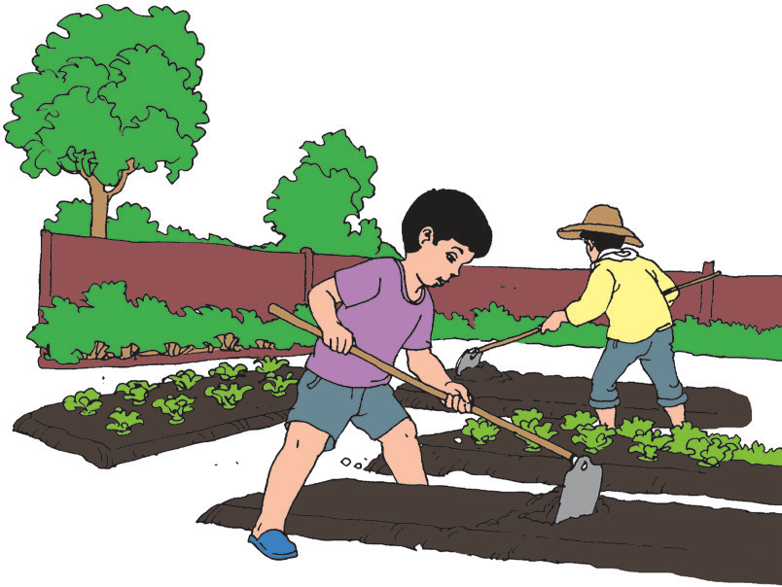
Mga Alituntunin ng Pamilya
1. Alituntunin sa Pagtugon sa Pangangailangan
Tumulong upang magkaroon ng maayos na pagkain, damit, at tirahan ang pamilya.
Kailangan ng ating pamilya ng pagkain, kasuotan, at tirahan upang mabuhay. Tumulong sa mga gawain sa paghahanda ng pagkain, pagsasaayos ng kasuotan, at paglilinis ng tirahan.

Slide 3

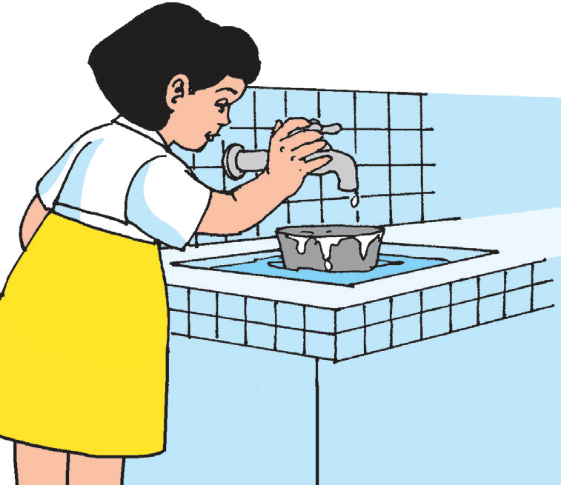
Mga Alituntunin ng Pamilya
Tipirin ang tubig, koryente, at iba pang bagay na ginagamit sa araw-araw.

Slide 4
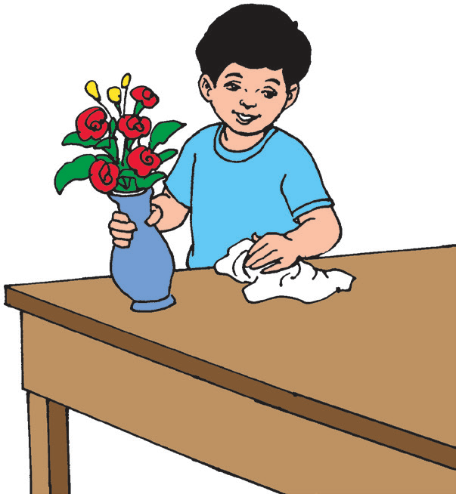
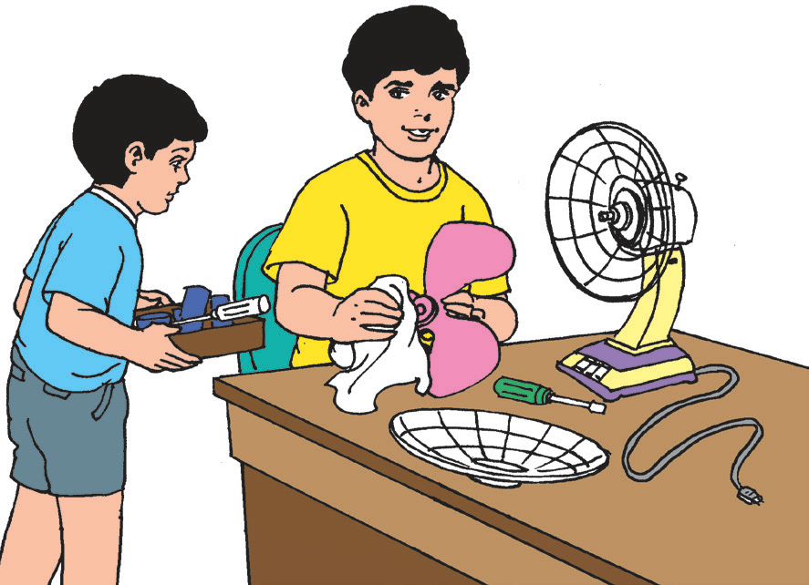
Mga Alituntunin ng Pamilya
Ingatan ang mga kasangkapan sa tahanan.

Slide 5
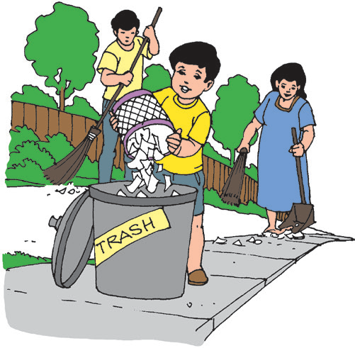
Mga Alituntunin ng Pamilya
2. Mga Alituntunin sa Kaligtasan
Panatilihing malinis ang tahanan at kapaligiran
Kapag marumi ang ating bahay at kapaligiran, dumarami ang mga langaw, lamok, ipis, at daga. Ang mga ito ay nagdadala ng sakit. Kailangan nating panatilihing malinis ang ating tirahan at kapaligiran upang tayo ay maging ligtas sa sakit.

Slide 6
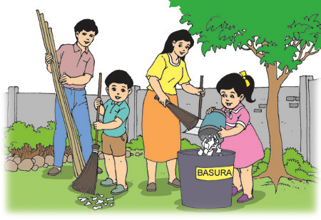
Mga Alituntunin ng Pamilya
Panatilihing malinis ang tahanan at kapaligiran
Kapag ang ating tirahan at kapaligiran ay magulo, tayo ay maaaring maaksidente at masaktan. Dapat nating panatilihing maayos ang ating tirahan at paligid upang maiwasan ang aksidente.

Slide 7
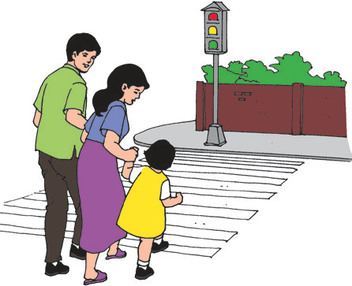
Mga Alituntunin ng Pamilya
Sumunod sa mga batas at babala
Ang mga batas at babala ay ginawa upang tayo ay maging maayos at ligtas. Lagi nating sundin ang mga ito.

Slide 8
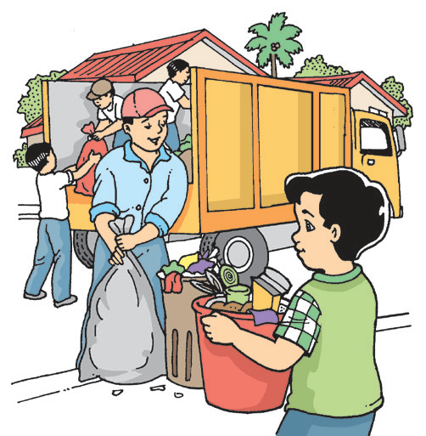
Mga Alituntunin ng Pamilya
Laging gumawa ng tama at mabuti
Mananatiling ligtas ang ating pamilya kung ang mga kasapi nito ay gagawa ng tama at mabuti. Iwasan ang paggawa ng mali at masama.

Slide 9
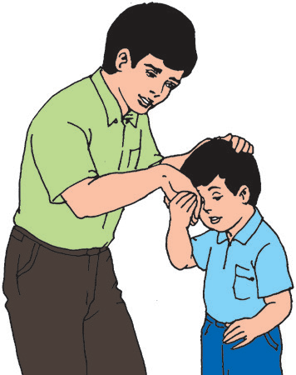
Mga Alituntunin ng Pamilya
3. Mga Alituntunin sa Mabuting Pag-uugnayan
Igalang ang bawat kasapi ng pamilya
Ang ating mga magulang ang nag-aalaga sa atin. Sila rin ang tumutugon sa ating mga pangangailangan. Dapat natin silang pahalagahan. Dapat natin silang igalang at sundin. Ang ating mga kapatid ay dapat din nating igalang at kausapin nang maayos. Iwasan ang pagdadabog o pagsigaw. Magpaalam muna kung ibig hiramin ang ano mang pag-aari nila.

Slide 10
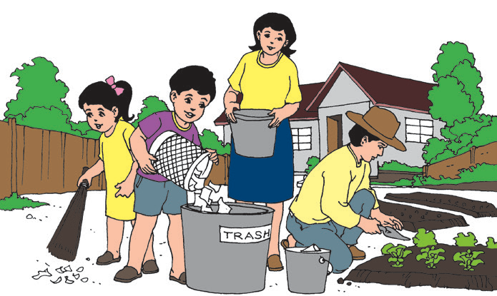
Mga Alituntunin ng Pamilya
Tulungan ang mga kasapi ng pamilya sa mga gawain
Ang pagtutulungan ay nakabubuti sa pag-uugnayan ng pamilya. Sa pagtutulungan nagkakaroon ng pagkakaisa ang pamilya. Ito rin ay nakapagpapadali sa mga gawain.

Slide 11
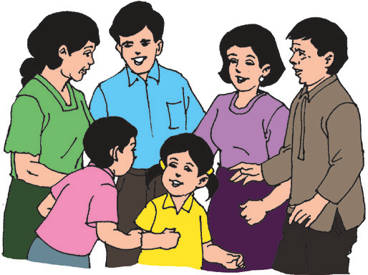
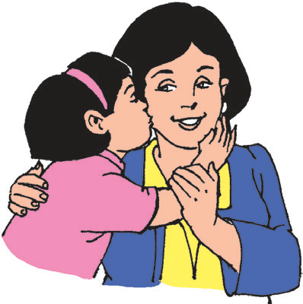
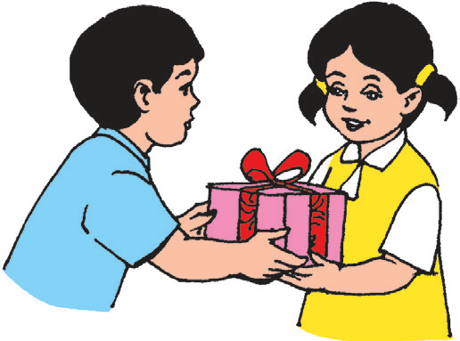
Mga Alituntunin ng Pamilya
Mahalin at pasayahin ang pamilya
Ang pagpapakita ng pagmamahal sa kasapi ng pamilya ay mahalaga. Nakatutulong ito upang maging masaya ang pamilya. Magagawa ito sa iba’t ibang paraan.

Slide 12
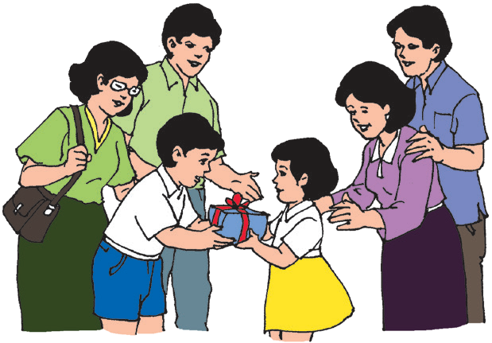
Mga Alituntunin ng Pamilya
Iwasan ang mga alitan at pakikipag-away
Ang galit at pag-aaway ay nakasisira sa mabuting paguugnayan ng pamilya. Laging magsalita nang maayos upang maiwasan ang alitan. Huwag na huwag sisigaw o magdadabog. Anuman ang ibig mo o nadarama mo, sabihin ito sa maganda at maayos na paraan.

